Slide 1

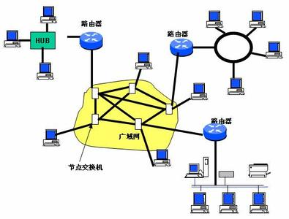
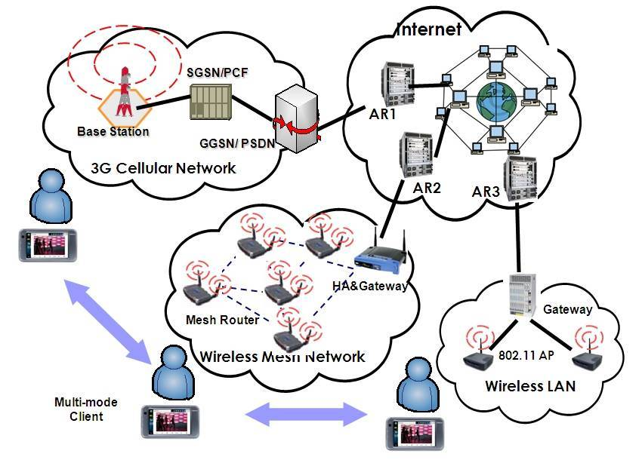
计算机网络 computer Network
College of Computer Science and Technology
计算机科学与技术学院
胡亮
Email： hul@jlu.edu.cn

Slide 2
College of Computer Science and Technology
计算机科学与技术学院
教学内容及学时分布
内 容 | 学 时
第一章 概论 | 5学时
第二章 数据通信基础 | 8学时
第三章 物理层 | 3学时
第四章 数据链路层 | 6学时
第五章 网络层 | 8学时
第六章 传输层 | 4学时
第七章 局域网和广域网技术 | 8学时
第八章 TCP/IP协议 | 9学时
第九章 网络程序设计基础 | 3学时
第十章 Internet服务 | 2学时
2

Slide 3
College of Computer Science and Technology
计算机科学与技术学院
第六章 传输层
3

Slide 4
College of Computer Science and Technology
计算机科学与技术学院
传输层(Transport)
功能：端到端的通信,把数据可靠的从一端用户进程送到另一端用户进程。
端到端的流量控制
端到端的差错控制
传输的信息单元是报文(Message)
4

Slide 5
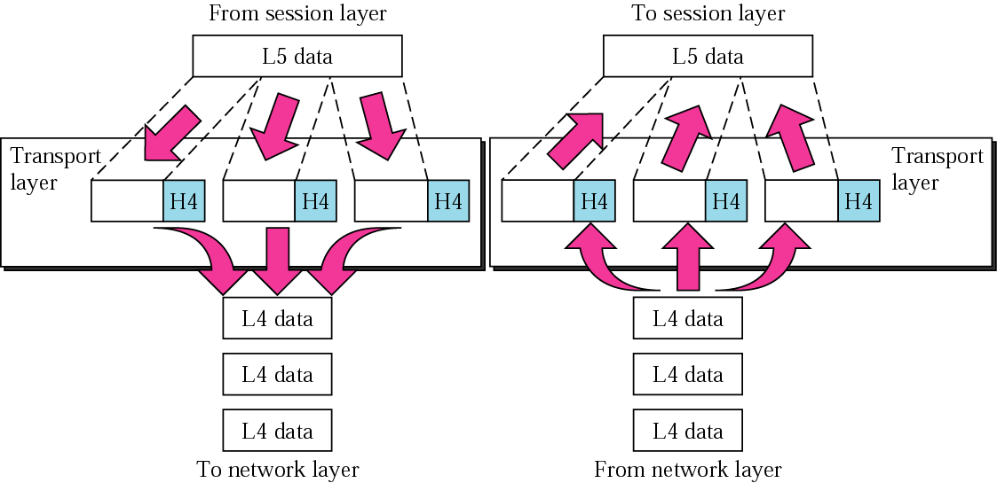
College of Computer Science and Technology
计算机科学与技术学院
传输层(Transport)
5

Slide 6
College of Computer Science and Technology
计算机科学与技术学院
第六章 传输层
6.1 传输层服务
6.2 传输协议
6.3 OSI传输协议
6

Slide 7
6.1 传输层服务
College of Computer Science and Technology
计算机科学与技术学院
在OSI 参考模型中，传输层位于通信子网和资源子网之间，是整个协议层次中最核心的一层。
传输层为源主机上的进程和目的主机上的进程之间提供可靠的透明数据传送，使高层用户在相互通信时不必关心通信子网实现的细节。
7

Slide 8
6.1.1 传输层功能与服务概述
College of Computer Science and Technology
计算机科学与技术学院
8

Slide 9
6.1.1 传输层功能与服务概述
College of Computer Science and Technology
计算机科学与技术学院
具体功能包括：
端到端的报文传递
服务点的寻址
拆分和组装
连接控制
9

Slide 10
6.1.1 传输层功能与服务概述
College of Computer Science and Technology
计算机科学与技术学院
传输层为上层提供两种类型服务：
面向连接的传输服务
面向无连接的传输服务
上层程序通过调用传输服务原语来调用传输层的服务。
在这两种服务之间，更经常使用的是面向连接的服务。
10

Slide 11
6.1.2 传输服务质量和服务原语
College of Computer Science and Technology
计算机科学与技术学院
传输层主要功能可看作增加和优化网络层提供的服务质量。
传输服务原语是提供给面向连接和无连接的服务使用的，传输原语可分为以下四类 ：
传输连接服务原语
连接释放服务原语
数据传送服务原语
无连接的传送服务原语
11

Slide 12
6.1.2 传输服务质量和服务原语
College of Computer Science and Technology
计算机科学与技术学院
(1)传输连接服务原语 :
T-CONNECT.request(callee,caller,exp-wanted,qos,user-data);
T-CONNECT.indication(callee,caller, exp-wanted,qos,user-data);
T-CONNECT.response(qos,responder, exp-wanted,user-data);
T-CONNECT.confirm(qos,responder, exp-wanted,user-data);
12

Slide 13
6.1.2 传输服务质量和服务原语
College of Computer Science and Technology
计算机科学与技术学院
(2)连接释放服务原语
T-DISCONNECT.request(user-data)；
T-DISCONNECT.indication(reason,user-data)；
(3)数据传送服务原语
T-DATA.request(user-data)；
T-DATA.indication(user-data)；
(4)无连接的传送服务原语
T-UNITDATA.request(callee,caller,qos, user-data)；
T-UNITDATA.indication(callee,caller, qos,user-data)；
13

Slide 14
College of Computer Science and Technology
计算机科学与技术学院
College of Computer Science and Technology
计算机科学与技术学院
第六章 传输层
6.1 传输层服务
6.2 传输协议
6.3 OSI传输协议
14
14

Slide 15
6. 2 传输协议
College of Computer Science and Technology
计算机科学与技术学院
传输服务是通过传输层实体间使用传输协议来实现的。
15

Slide 16
College of Computer Science and Technology
计算机科学与技术学院
6.2.1 传输层地址
通信不仅仅是发生在从源计算机到目的计算机，而且是从端应用程序到端应用程序。
由一台计算机上的应用程序所产生的数据不仅必须被另外一台计算机所接收，而且必须被这台计算机上正确的应用程序所接收。
16

Slide 17
College of Computer Science and Technology
计算机科学与技术学院
6.2.1 传输层地址
一个应用程序同一个远程应用程序通信时，它必须知道两个地址：
一个是TSAP地址(传输服务点的地址称为端口号)
一个是NSAP(网络服务访问点)地址。
17

Slide 18
College of Computer Science and Technology
计算机科学与技术学院
6.2.1 传输层地址
18

Slide 19
6.2.2 传输层复用
College of Computer Science and Technology
计算机科学与技术学院
向上复用、向下复用
19

Slide 20
6.2.3 可靠传输
College of Computer Science and Technology
计算机科学与技术学院
在传输层，可靠传输包括四个方面：
差错控制
序列控制
丢失控制
重复控制
20

Slide 21
6.2.3 可靠传输
College of Computer Science and Technology
计算机科学与技术学院
①差错控制
21

Slide 22
6.2.3 可靠传输
College of Computer Science and Technology
计算机科学与技术学院
②次序控制：分段和组合
22

Slide 23
6.2.3 可靠传输
College of Computer Science and Technology
计算机科学与技术学院
②次序控制：连接和分割
23

Slide 24
6.2.3 可靠传输
College of Computer Science and Technology
计算机科学与技术学院
③丢失控制：丢失重传
④重复控制：通过序列编号使接收方可以识别并丢弃重复的段。
24

Slide 25
6.2.4 传输层流量控制
College of Computer Science and Technology
计算机科学与技术学院
和数据链路层一样，传输层也负责流量控制。
传输层中的流量控制是作用在端到端上的，而不是作用在单条链路上的。
传输层流量控制也使用滑动窗口协议，但是传输层中的窗口在大小上是可以变化的，以适应可使用的缓冲区的变化情况。
25

Slide 26
6.2.4 传输层流量控制
College of Computer Science and Technology
计算机科学与技术学院
26

Slide 27
College of Computer Science and Technology
计算机科学与技术学院
传输层的流量控制
27

Slide 28
6.2.5 传输层拥塞控制
College of Computer Science and Technology
计算机科学与技术学院
TCP采用流量控制方法实现拥塞控制。
在TCP协议中，每个被传送的字节都有一个序号。每个TCP报文在其报文头中有三个域：序号（SN）、确认号（AN）和窗口大小（W），这三个域与流量控制、差错控制和拥塞控制相关。
TCP拥塞控制有4种算法：
慢启动
拥塞避免
快速重传
快速复位
28

Slide 29
6.2.5 传输层拥塞控制
College of Computer Science and Technology
计算机科学与技术学院
术 语：
（1） SMSS---发送端最大数据段尺寸
（2） Rwnd---接收端窗口
（3） Cwnd---拥塞窗口：一个TCP状态参量，代表着一个TCP允许发送的最大数据量。在任意一个给定的时刻，TCP不会发送序号大于最大确认序号、cwnd及rwnd三者中较小者的数据量。
（4） Ssthresh---慢启动阀值:被用来确定是用慢启动算法还是用拥塞避免算法来控制数据传送，在传送开始时，或者在数据丢失之后使用慢启动算法来达到此目的。
29

Slide 30
College of Computer Science and Technology
计算机科学与技术学院
6.2.5 传输层拥塞控制
①慢启动：
在慢启动期间，发送方将初始的cwnd设置为1个SMSS字节；
在第1个超时周期内没有丢失报文的情况下，cwnd设置为2个SMSS字节；
在第2个超时周期内没有丢失报文的情况下，cwnd设置为4个SMSS字节；
在第3个超时周期内没有丢失报文的情况下，cwnd设置为8个SMSS字节；
依此方式，cwnd按指数方式增长，直到cwnd超过ssthresh。
30

Slide 31
College of Computer Science and Technology
计算机科学与技术学院
6.2.5 传输层拥塞控制
②拥塞避免
当cwnd超过ssthresh或者当cwnd大小达到ssthresh的大小，进入拥塞避免期间。
在拥塞避免期间，在没有丢失报文的情况下，cwnd按线性方式增长，即每收到一个ACK，cwnd的大小增加1个SMSS字节。
当检测到数据段丢失时，则将ssthresh设置为当前cwnd的一半，并重新开始慢启动算法。
31

Slide 32
College of Computer Science and Technology
计算机科学与技术学院
慢启动和拥塞避免的工作过程
cwnd（SMSS字节）
超时
32
30
初始ssthresh
28
26
24
22
20
18
16
超时后ssthresh
14
12
10
8
6
4
2
0
0
1
3
4
5
6
7
8
9
10
11
12
13
14
15
16
17
18
传输序号
32

Slide 33
College of Computer Science and Technology
计算机科学与技术学院
6.2.5 传输层拥塞控制
③快速重传/快速恢复
快速重传和快速恢复算法常按如下方式一起实现：
（1）当第三个重复ACK收到时，设置ssthresh=cwnd/2。
（2）重传丢失的数据段并设置cwnd=ssthresh+3*SMSS。这将人为地按已经离开网络的报文段数目和接收端缓冲数据量来扩充拥塞窗口。
（3）对每个接收到的附加的重复ACK，将cwnd增大SMSS字节。这将人为地扩充拥塞窗口以反映已经离开网络的附加数据段。
（4）发送一个数据段，如果cwnd和接收端的通知窗口的值允许的话。
（5）当下一个确认新数据的ACK到达时，设定cwnd值为ssthresh（步骤1设置的值）。这称作“deflating”窗口。
33

Slide 34
College of Computer Science and Technology
计算机科学与技术学院
6.2.5 传输层拥塞控制
例 题
假定最大报文段长度是1KB，TCP拥塞窗口是18KB，并发生了超时事件。如果接着4个并发量传输都是成功的，那么该窗口将是多大？
答：发生超时后，下一次传输的是1，接着是2，4，8个报文段。所以4次并发后的拥塞窗口是8KB。
34

Slide 35
6.2.6 传输连接
College of Computer Science and Technology
计算机科学与技术学院
传输层端到端的传送可以采用两种模式来完成：面向连接或无连接。
面向连接的模式更经常使用。
面向连接传输由三个步骤：
连接建立
数据传输
连接终止。
35

Slide 36
College of Computer Science and Technology
计算机科学与技术学院
①连接建立
36

Slide 37
College of Computer Science and Technology
计算机科学与技术学院
②连接终止
37

Slide 38
College of Computer Science and Technology
计算机科学与技术学院
第六章 传输层
6.1 传输层服务
6.2 传输协议
6.3 OSI传输协议
38

Slide 39
College of Computer Science and Technology
计算机科学与技术学院
6.3 OSI传输协议
重传通信子网具有潜在的存储能力，这就要求传输层协议具有相应的机制来处理可能出现的问题。
数据缓冲和流量控制
网络层和传输层的功能要互补
网络层服务可分为3类
A类：可提供完善的服务，不使用N-RESET原语
B类：很少丢包，由于拥塞等原因，时常发出N-RESET服务原语
C类：提供的服务完全不可靠，还可能发送N-RESET服务原语
39

Slide 40

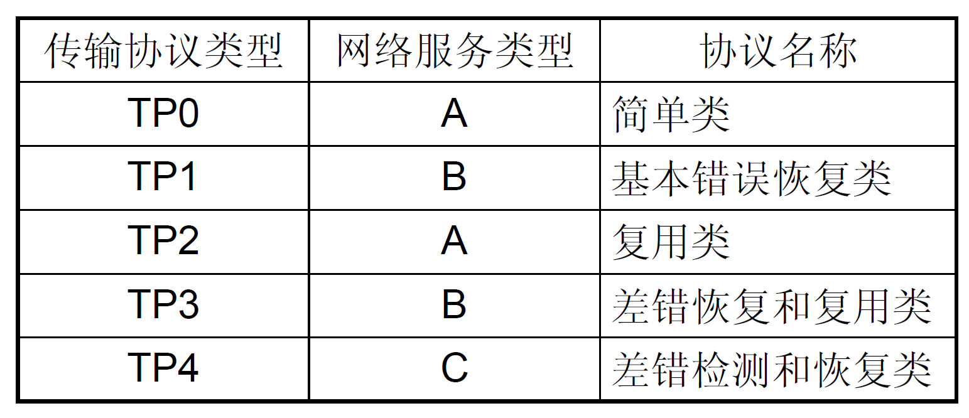
College of Computer Science and Technology
计算机科学与技术学院
6.3.1 OSI传输协议的类型
根据网络层提供的服务，ISO/OSI把传输层协议分为5类
40

Slide 41
College of Computer Science and Technology
计算机科学与技术学院
6.3.1 OSI传输协议的类型
传输层协议类型：
TP0：将传输连接映射到网络连接，无顺序和流量控制
TP1：仅处理由于N-RESET产生的问题
TP2：与TP0类似，但具有复用功能
TP3：具有复用和从N-RESET中恢复的功能
TP4：最复杂的传输层协议，必须能处理丢失、重复、差错和N-RESET恢复
41

Slide 42
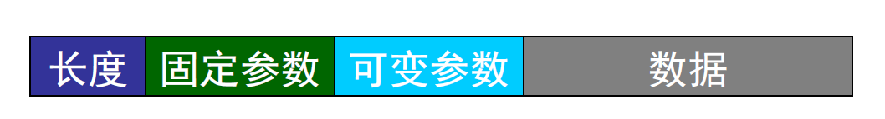
6.3.2 OSI传输协议数据单元
College of Computer Science and Technology
计算机科学与技术学院
OSI传输协议数据单元(TPDU)由4个字段组成：
长度：TPDU总字节数(包括长度字段本身)
固定参数：包含5个部分
可变参数：不经常出现的参数
数据：来自上层的常规数据或加速数据
42

Slide 43
6.3.2 OSI传输协议数据单元
College of Computer Science and Technology
计算机科学与技术学院
固定参数包括参数和控制字段，包含5个部分：
代码：指明数据单元类型 CR/CC/DR/DC/DT/ED/AK/EA/RJ/ER等
源引用：源发送方地址
目标引用：最终目的地址
序列编号：每个包的编号
信用分配：等待一个确认前可以发送包的数量；
将流量控制从确认中分离开，且接收者和发送者窗口可以大小不同。
43

Slide 44
College of Computer Science and Technology
计算机科学与技术学院
本 章 作 业
1 、传输层的具体功能有哪些？
2、什么是传输层的复用功能？它分为哪两种，分别用在什么情况下？
3、什么是次序控制？什么是分段？什么是拼接？
4、什么是丢失控制？什么是重复控制？
5、OSI传输层的连接建立和连接终止，发送方和接收方各需交换几次信息？
6、OSI传输层服务有哪几类？它们和网络层服务有什么关系？
44

Slide 45

College of Computer Science and Technology
计算机科学与技术学院
本 章 小 节
本章重点内容
本章难点
有问题吗？
45

